Slide 2
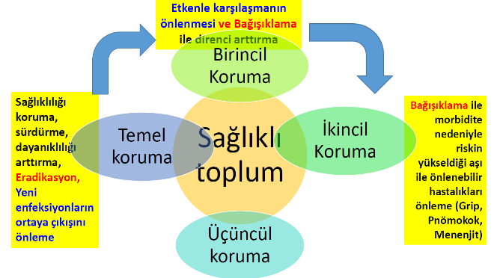

Slide 3
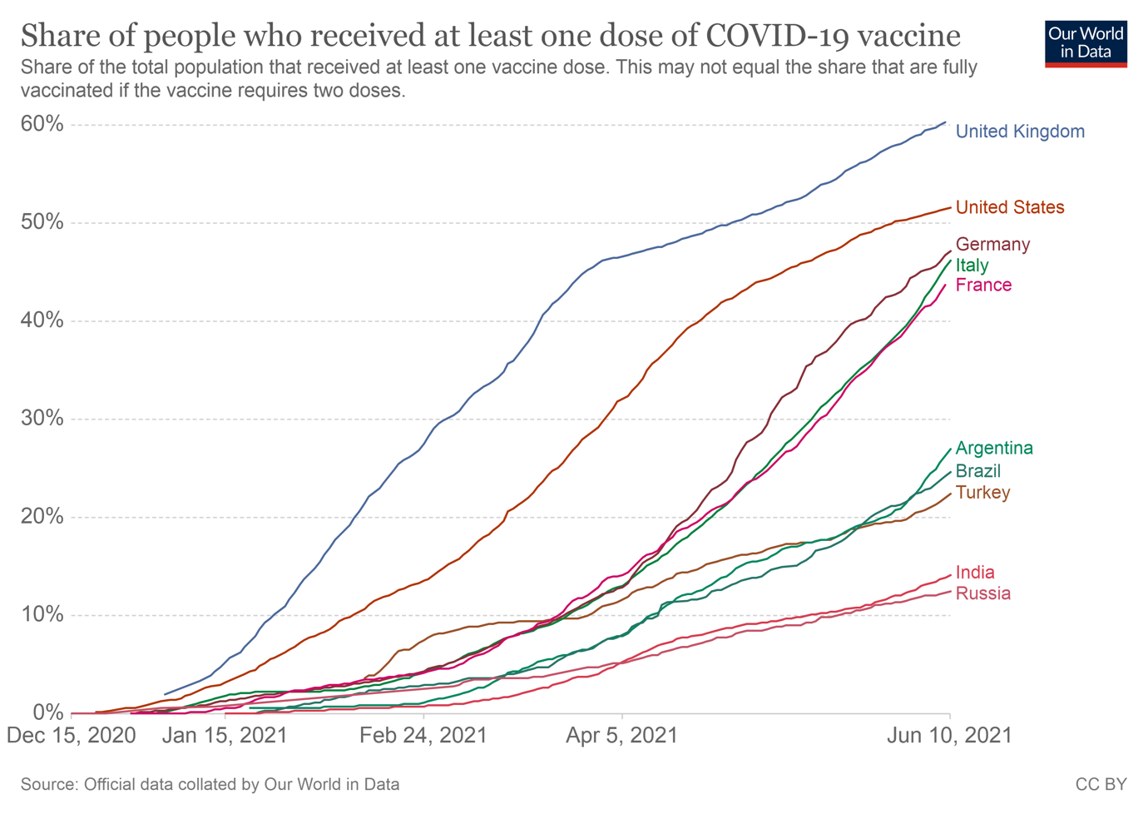
COVID-19 Aşı Dayanışması Çağrısı
Sağlık Bakanlığına çağrımız:
tüm yetişkin nüfusun COVID-19 aşılaması eşitlikçi ve ayrımsız bir yaklaşımla ve etkin bir biçimde tamamlanmalıdır
acilen somut bir COVID-19 aşılama stratejisini toplumla paylaşmalıdır
Tüm pandemi çalışmalarında olduğu gibi aşılama stratejisi oluşturmada da meslek odalarını, sendikaları, dernekleri ve örgütlü toplum kesimlerini yok sayan anlayıştan vazgeçmelidir.
Aşı stratejisi pandeminin başından beri eksikliğini yaşadığımız şeffaf ve demokratik tarzda yaşama geçirilmelidir.

Slide 4
COVID-19 Aşı Dayanışması Çağrısı
Sağlık Bakanlığı’na çağrımız:
Aşılamada öncelikli grup uygulaması bırakılmalı, aşılama Türkiye’de yerleşik tüm 18 yaş üstü nüfusa açık olmalıdır.
Güvencesiz çalıştırılmada yaygınlık ve tüm güvencesizlerin kırılgan gruplar içinde yer alması da dikkate alındığında SGK kapsamında olanlar ve olmayanlar arasında fark olmamalıdır.
Kapalı ve kalabalık ortamlarda çalışan işçiler
Üniversite öğrencileri
Mülteciler
Mevsimlik işçiler
Hastaneye erişimi sınırlı kırsal bölge sakinleri
Cezaevinde yaşayanlar, LGBTİ+’lar, evsizler ve tüm kırılgan grupların aşılanması için ise özel çaba gösterilmelidir.

Slide 5
COVID-19 Aşı Dayanışması Çağrısı
Sağlık Bakanlığı’na çağrımız:
Tüm yetişkin nüfus en az bir doz aşı aldıktan sonra, 65 yaş üstü nüfusun ve sağlık çalışanlarının üçüncü dozları eldeki bilimsel veriler ışığında planlanarak yapılmalıdır.
Özellikle Delta varyantı ile birlikte aşılamada başarılı olan İngiltere’de vaka sayılarında son dönemdeki artış da dikkate alınarak varyantların analizi için viral genom sekanslama çalışmaları başlatılmalı, dozların zamanlaması konusundaki kararlarda bu bilgi kullanılmalıdır.

Slide 6
COVID-19 Aşı Dayanışması Çağrısı
Sağlık Bakanlığı’na çağrımız:
Aşılama ile ilgili veriler ivedilikle, bilimsel standartlara uygun bir şekilde paylaşılmalıdır.
Yaş, meslek, yerleşim bölgesi gibi parametrelere göre aşılanma oranları açıklanarak, aşı tereddüdü gerçeğinin ortaya konması ve üstüne gidilmesi gereklidir.
aşılama hizmeti için halktan ‘aydınlatılmış onam’ adı altında ‘taahhütname’ alınması uygulaması derhal bırakılmalıdır. Süreçte sadece aşılarla ilgili olarak bilgilendirme içeren formlar oluşturulmalıdır. Aşılamanın tüm sağlık sonuçları kamusal sağlık hizmetinin bir gereği olarak devletin sorumluluğunda kalmalıdır.
Bir buçuk yıldır pandemide bütüncül bir strateji uygulanmamış, kamu yönetimi halkın sağlığı ve esenliğini önceliklendirmemiştir.
Sadece aşılama değil, pandemi ile ilgili hiçbir alanda veri ve bilgiler uluslararası bilimsel standartlarda ve şeffaflıkla paylaşılmamıştır. Bütün bunlar halkta alınan kararlara güvensizlik doğmasına sebep olmuştur. Bunun aşılama tereddüdüne yansıması kaçınılmazdır. Aşı tereddüdünün önüne geçilmesi ve halkın aşılamaya teşvik edilmesi için Sağlık Bakanlığı tarafından acilen bir iletişim kampanyası başlatılmalı, tüm süreç şeffaf bir şekilde yürütülmelidir.

Slide 7
COVID-19 Aşı Dayanışması Çağrısı
Sağlık Bakanlığı’na çağrımız:
Aşılama kapasitesi artırılmalıdır
Günlük kararlar ile programsızlık içinde aşı gruplarının açıklanması kaotik durumlara neden olmaktadır.
Aile sağlığı merkezleri (ASM), toplum sağlığı merkezleri ve hastanelerde özellikle ASM’lerin şartlarının iyileştirilmesi gereklidir. Kaotik durum nedeniyle kurumlarda yaşanan kalabalıklar, mesafesiz kuyrukların, kapalı alanlarda beklemenin yaratacağı risk ve toplumda oluşturduğu tedirginlik mekânsal düzenlemeler ile giderilmelidir.
Aşı merkezlerinin sayısının arttırılmalı, sağlık çalışanı açığı acilen kapatılmalı, aşılama kapasitesini de artıracak aşı istasyonları özellikle aşıya ulaşımı zor olan kırsal alanlar, işçi bölgeleri, mevsimlik işçilerin yerleşimleri gibi alanlarda kurulmalıdır.
İlçe Sağlık Müdürlüğü, Toplum Sağlığı Merkezleri aşılama sürecinde etkin bir şekilde kullanılmalıdır.

Slide 8
COVID-19 Aşı Dayanışması Çağrısı
Sağlık Bakanlığı’na çağrımız:
Salgının yönetilememesi ve gecikmiş aşı tedariki nedeniyle diğer sağlık hizmetlerine erişimin durma noktasına geldiğini, önlenebilir ölümlerin halen devam ettiğini biliyoruz.
Aşılama sürecinde özellikle birinci basamak sağlık hizmetlerinin aksatılmaması için planlamalar yapılmalı,
Piyasalaşan, parçalı sağlık politikalarından vazgeçilmeli,
Çöken sağlıkta dönüşüm programının yarattığı sonuçlar için topluma hesap verilmelidir.

Slide 9
COVID-19 Aşı Dayanışması Çağrısı
Sağlık Bakanlığı’na çağrımız:
Bir yandan toplum sağlığı gözetilirken diğer yanda sağlık çalışanlarının haklarının korunması ve çalışma şartlarının iyileştirilmesi gerekir.
Bu kapsamda, sağlık çalışanlarının yaz dönemi izinleri mutlaka korunmalıdır.
Sağlık emekçilerinin özverilerini gören haklarına yönelik düzenlemeler yaşama geçirilmelidir.

Slide 10
COVID-19 Aşı Dayanışması Çağrısı
Sağlık çalışanlarına çağrımız:
Bir yanda pandemi, bir yanda yönetilmemesinin getirdiği tüm yükün sağlık çalışanlarının omuzlarına bırakıldığının, tükenmenin eşiğinde olduğunuzun farkındayız.
Tüm sağlık çalışanlarını ve yöneticilerini bulundukları yerel bağlamda aşılama konusunda inisiyatif almaya, yapıcı çözümler üretmeye davet ediyoruz.
Sağlık camiasında öncü rollerdeki kişileri aşılama konusunda sağlık çalışanlarına ve topluma örnek olmaya çağırıyoruz.

Slide 11
COVID-19 Aşı Dayanışması Çağrısı
Topluma çağrımız:
Uzun zamandır salgının yönetilmemesi nedeniyle sağlığınız, sosyal ve ekonomik koşullarınızın zorluklarını biliyoruz. Haklarımız için hep birlikte mücadele etmeye devam edeceğiz.
Bu yaz döneminde aşı tedariki ile öncelikle salgını aşmak için etkili bir mücadeleye dayanışma içinde katkıda bulunabiliriz. Salgın ile başa çıkmanın iki önemli aracı var. Bulaş zincirini kırmak için önlemlere uymak ve aşılanmak. Aşılanma yalnızca sizi değil, sevdiklerinizi ve tüm toplumu koruyacak bir dayanışma eylemidir. Unutmayalım!

Slide 12
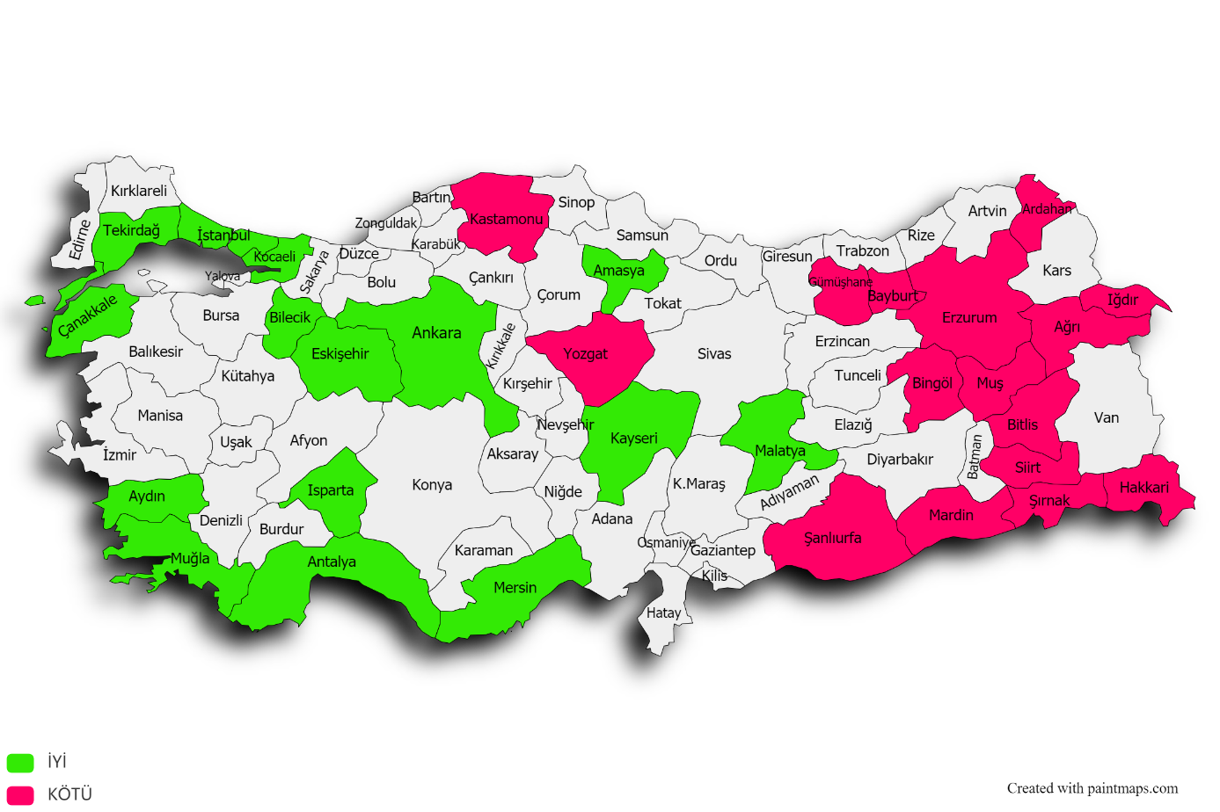
COVID-19 Aşı Dayanışması Çağrısı
Biz Türk Tabipleri Birliği olarak
bu süreçte üzerimize düşenleri yerine getirmeye hazırız. Bu kapsamda bir yandan toplumun farklı bileşenlerini harekete geçirmek, diğer yandan sağlık çalışanlarını ve halkı en doğru şekilde bilgilendirmek için çalışmalar yapmaya başlamış bulunuyoruz.
Aynı zamanda bölgelere özgü yaşanan sorunların aşılması için de görev almaya hazırız.
Toplumun tüm bileşenlerini aşı çalışmalarını desteklemek için bir araya gelmeye çağırıyoruz.

